Slide 1
Ytelseslinja
3. februar 2023
Avdelingsdirektør Beate Setså Borge
NAV Arbeid og ytelser Fauske

Slide 3
Ytelseslinjen
Ytelseslinjen er organisert i 3 resultatområder som har et nasjonalt ansvar på ulike områder
Tjenester og funksjoner som NAV kan utføre regionalt og nasjonalt er samlet her
Resultatområdene saksbehandler saker for hele ytelsesområdet i NAV og har et operativt systemansvar
Hvert resultatområde blir ledet av en direktør som rapporterer til ytelsesdirektør Eve Vangsnes Bergli. Hun leder også Ytelsesavdelingen i direktoratet
Enhetene i resultatområdene har sterke faglige miljøer og er plassert over hele landet
Organisasjonskart

Slide 4
NAV Arbeid og ytelser
Sammen med NAV Familie- og pensjonsytelser er vi ansvarlig for å behandle søknader om ulike ytelser og hjelpemidler.
Saksbehandler ulike trygdeytelser. De fleste av sakene gjelder arbeidsrelaterte ytelser som dagpenger, lønnsgaranti ved konkurs, arbeidsavklaringspenger, sykepenger og stønad til enslig mor eller far, men enhetene har også ansvaret for andre områder som uføretrygd og grunn- og hjelpestønad.

Slide 5
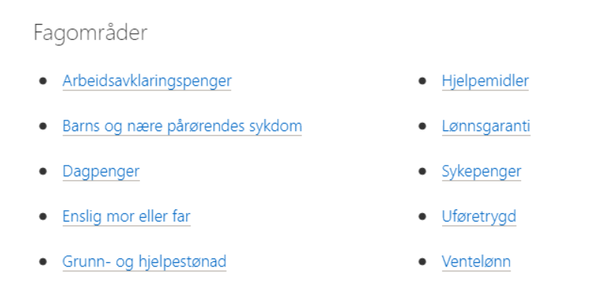

Slide 6
NAV Familie- og pensjonsytelser
Saksbehandler pensjons-, familie- og yrkessykdomssaker. Det innebærer blant annet ansvar for folketrygdens pensjoner og barnetrygd, kontantstøtte og barnebidrag.
NFP skal bidra til å sikre velferd for barn og foreldre, pensjonister og brukere som har fått yrkesskade eller yrkessykdom.

Slide 7
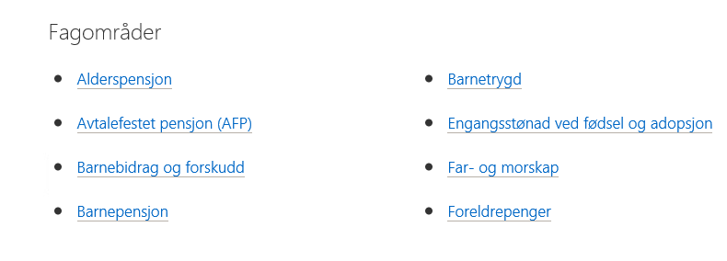

Slide 8
NAV Kontroll
Har som hovedoppgave å avdekke, anmelde og forebygge misbruk av ytelser fra NAV, samt har et nasjonalt ansvar for saker som angår medlemskap i folketrygden og trygdeavgift. De har også store oppgaver knyttet til registerforvaltning.
Fagområder
Trygdesvindel
Kriminalitet i arbeidslivet (a-krim)
Medlemskap i folketrygden og trygdeavgift
Informasjonsforvaltning
NAV Kontroll forebygger, avdekker, utreder og anmelder trygdesvindel og kriminalitet i arbeidslivet. I tillegg er NAV Registerforvaltning, som blant annet drifter Aa-registret, og NAV Medlemskap og avgift som behandler saker om medlemskap i folketrygden, organisert under NAV Kontroll.

Slide 9
Kort status
Virksomhetsstrategi NAV 2030
Felles samling enhetsledere:
Målet med samlingen var skape en arena for samhandling, lære av hverandre og få utvikle seg som leder.
Vi skal jobbe videre med å øke kvaliteten i ytelsesforvaltningen ytterligere. Et helhetlig kvalitetsarbeid som rommer alt fra juridisk- og forvaltningskompetanse til språkarbeid.
Stadig flere ytelser på èn felles kø
AAP på en landsdekkende kø fra 1. desember 2022
Uføre skal på ila 2023
Krevende på sykepenger
Vi jobber kontinuerlig med godt nok, raske svar og bedre brukeropplevelse.
Notes:
Har ikke noe med fra alle resultatområdene i dag - men tar litt om felles samling som enhetslederne i NAY og NFP hadde 24. januar, samt litt kort om litt nytt i NAY:

